Slide 1

CUAI Pytorch 스터디 2팀
2022.05. 24(토)
발표자 : 최윤한

Slide 2
목차
스터디 인증
스터디 내용 발표

Slide 3
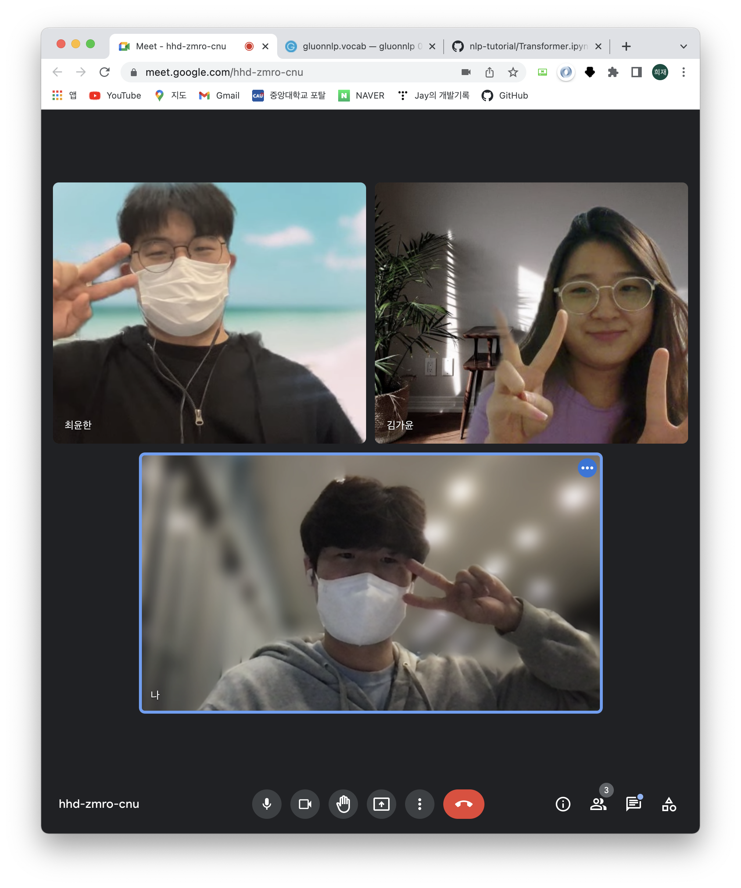
스터디원 소개 및 만남 인증
스터디원 1 : 최윤한
스터디원 2 : 김가윤
스터디원 3 : 서희재

Slide 4
내용
자연어처리란?
자연어(natural language)란 우리가 일상 생활에서 사용하는 언어를 말합니다.
자연어 처리(natural language processing)란 이러한 자연어의 의미를 분석하여 컴퓨터가 처리할 수 있도록 하는 일을 말합니다.
자연어 처리는 음성 인식, 내용 요약, 번역, 사용자의 감성 분석, 텍스트 분류 작업(스팸 메일 분류, 뉴스 기사 카테고리 분류), 질의 응답 시스템, 챗봇과 같은 곳에서 사용되는 분야입니다.
출처 : https://wikidocs.net/21667

Slide 5
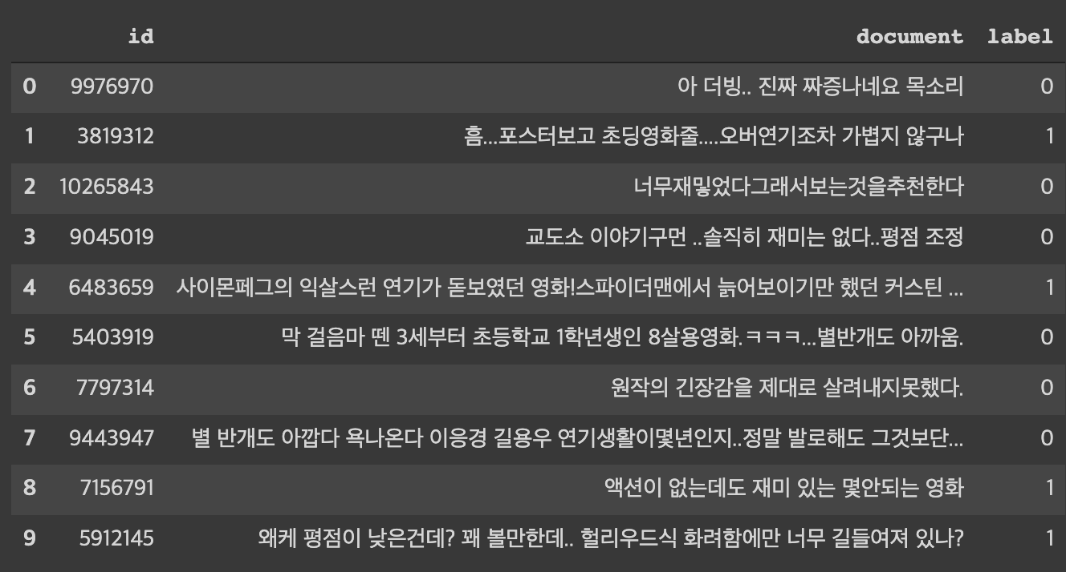
네이버 영화 감성 분류
https://github.com/e9t/nsmc/
총 200,000개 리뷰로 구성된 데이터로 영화 리뷰에 대한 텍스트와 해당 리뷰가 긍정인 경우 1, 부정인 경우 0을 표시한 레이블로 구성되어져 있습니다. 해당 데이터를 다운로드 받아 감성 분류를 수행하는 모델을 만들어보겠습니다.

Slide 6
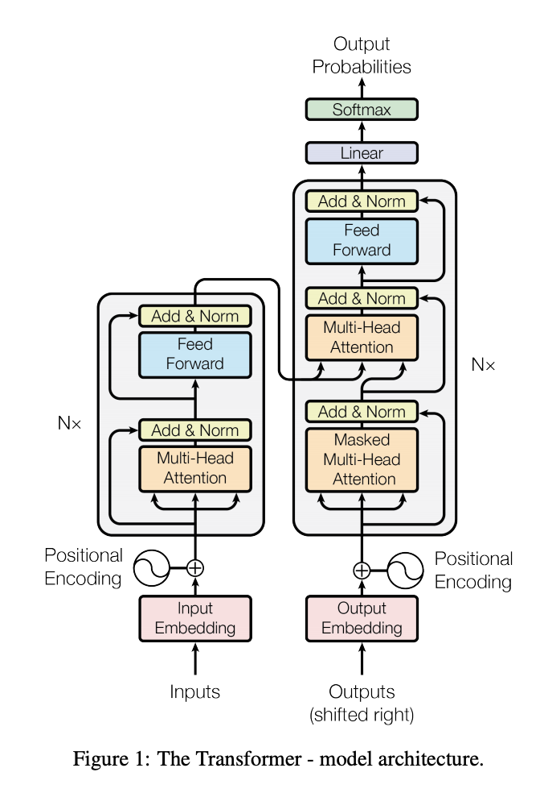
BERT(Bidirectional Encoder Representations from Transformers)

Slide 7
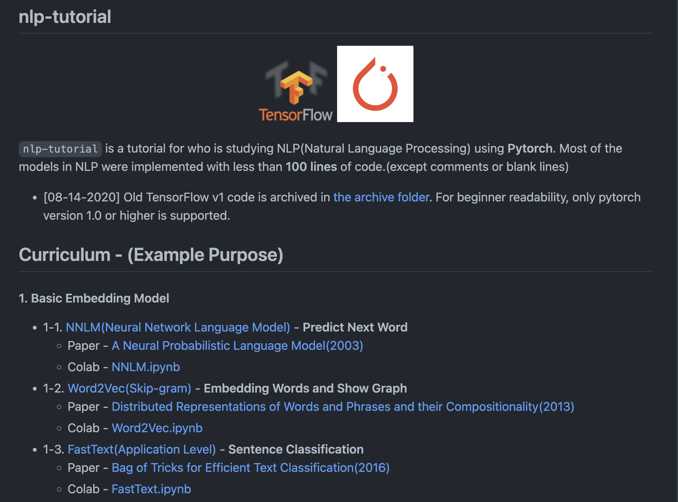
이후 학습 방향
https://github.com/graykode/nlp-tutorial
NLP tutorial (transformer, BERT 추가 학습)

Slide 8
감사합니다.

